Slide 1

ÔN TẬP
GIỮA HỌC KÌ I
Tiết 7 - 8

Slide 2







Yêu cầu cần đạt
- Củng cố kĩ năng nói và nghe thông qua hoạt động nghe và kể lại một câu chuyện.
- Hỏi, đáp về những câu chuyện em đã nghe.

Slide 3
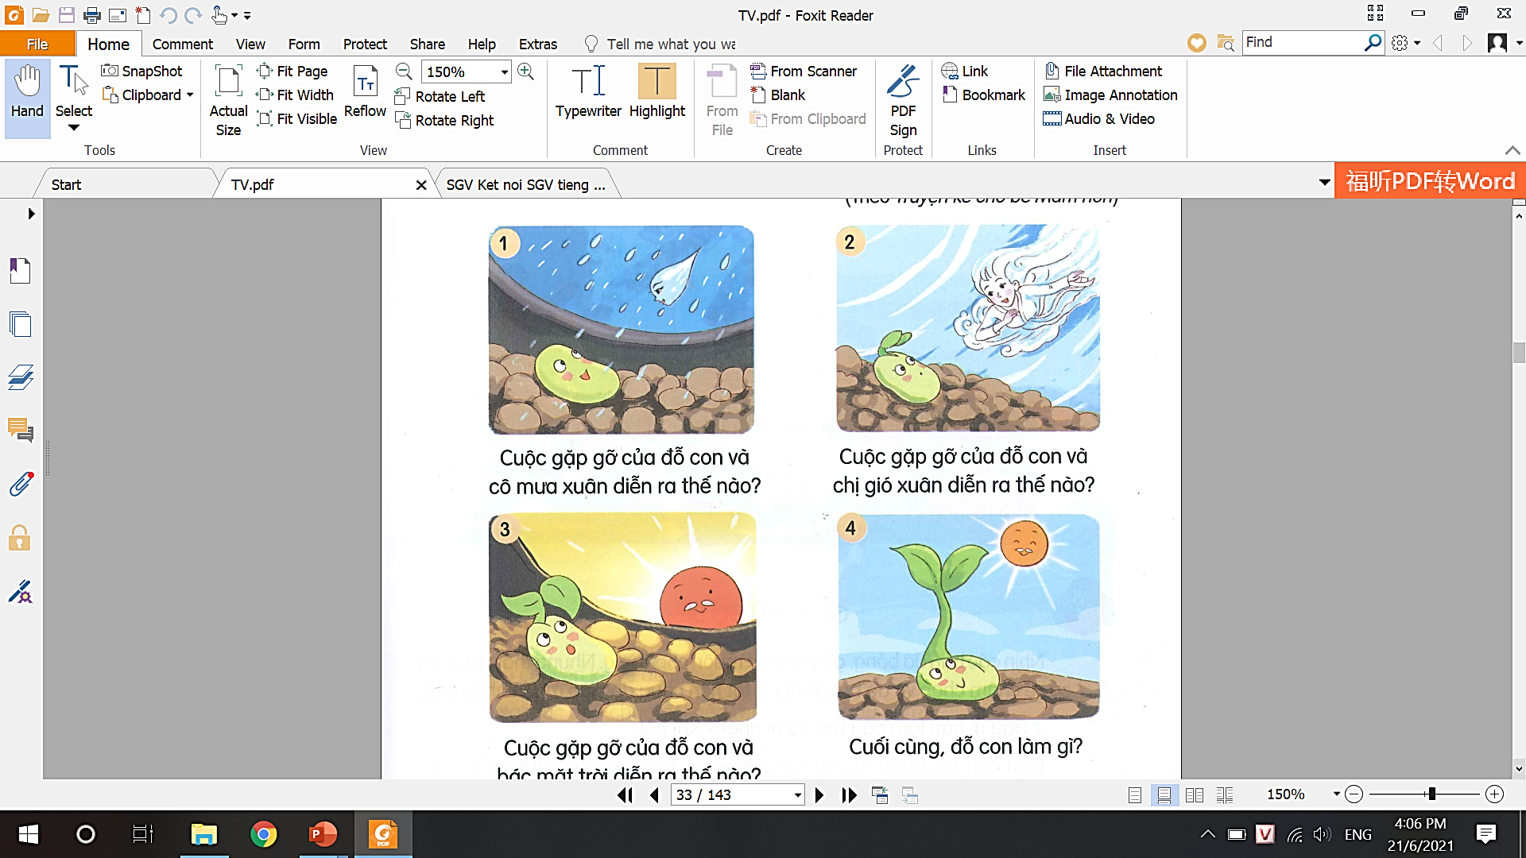
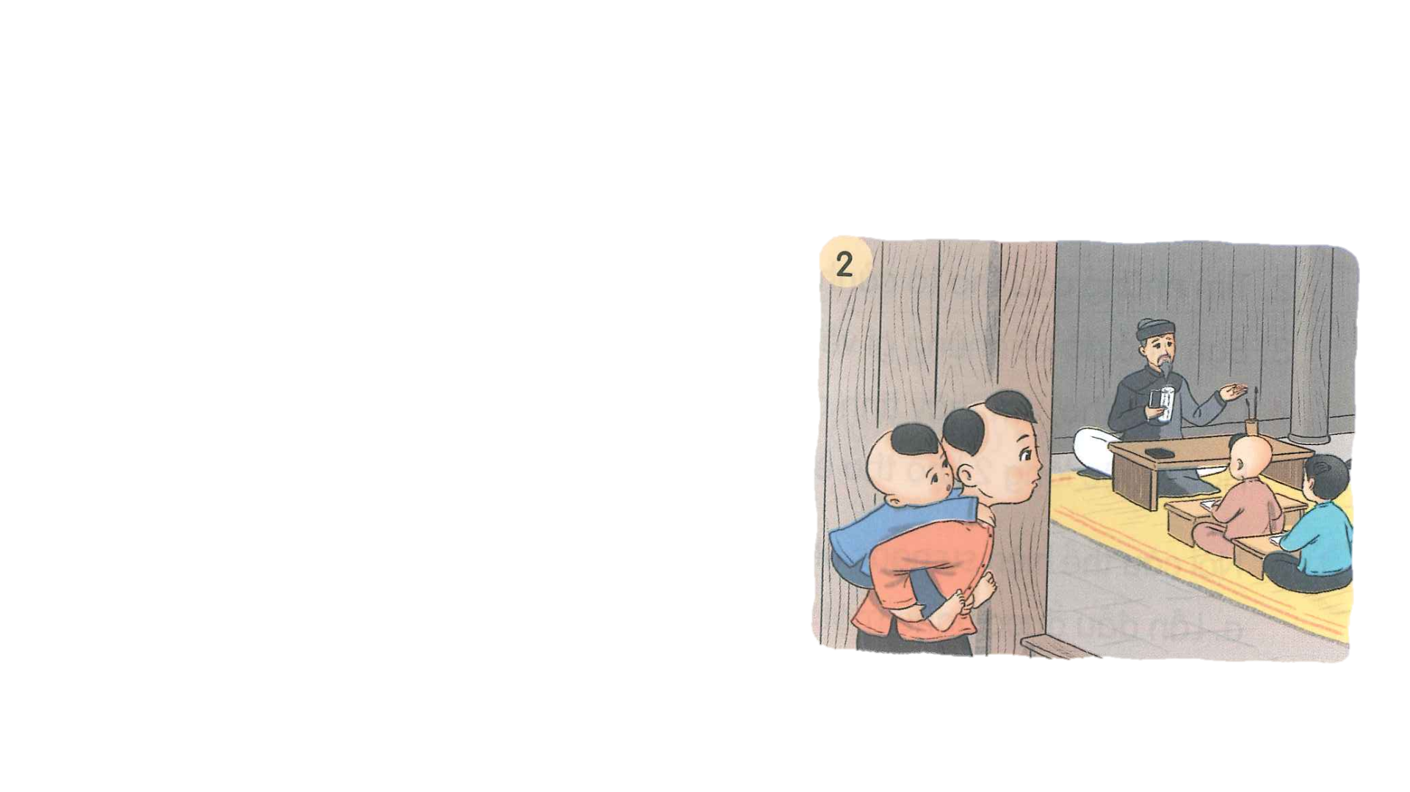
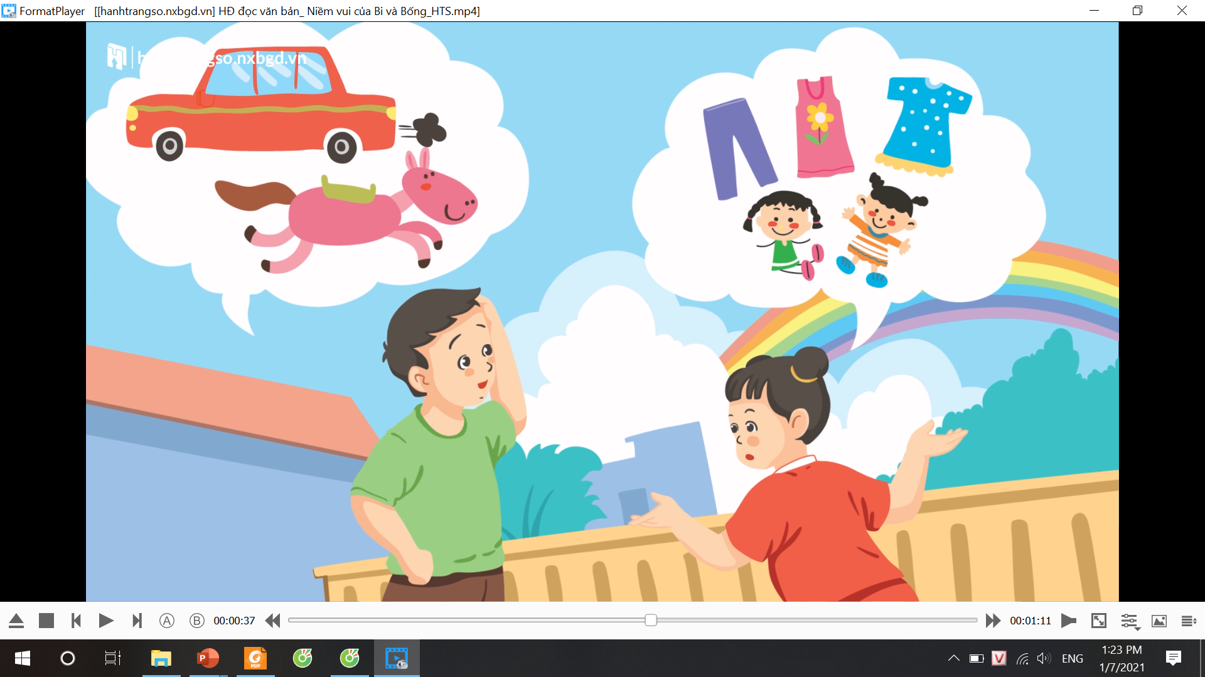
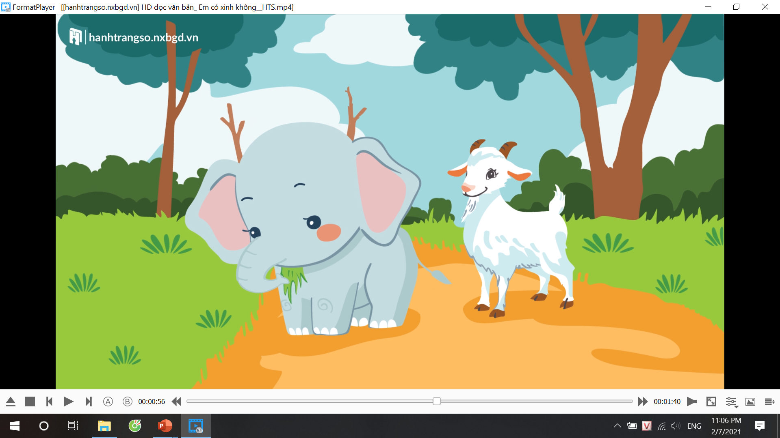
11. Nhìn tranh và nói tên câu chuyện. Chọn kể một câu chuyện em thích.
1
2
Chú đỗ con
Cậu bé ham học
3
4
Niềm vui của Bi và Bống
Em có xinh không?

Slide 4

Kể câu chuyện em thích nhất cho bạn nghe và lắng nghe bạn kể câu chuyện của mình.

Slide 5

Tiêu chí đánh giá:
Kể đúng nội dung
câu chuyện.
Kể tự tin, biết kết hợp cử chỉ, điệu bộ.
Thể hiện được giọng kể phù hợp, phân biệt được giọng đọc của nhân vật.

Slide 6

12. Cùng bạn hỏi – đáp về những câu chuyện em và bạn vừa kể.
M:
- Câu chuyện có mấy nhân vật?
- Bạn thích nhân vật nào?

Slide 7

Củng cố - dặn dò
? Em thích nhất câu chuyện nào? Vì sao?
- Chia sẻ với mọi người về câu chuyện em vừa kể.
- Xem trước bài sau: Ôn tập tiết 9 - 10

Slide 8


Tạm biệt và hẹn gặp lại
các con vào những tiết học sau!

